Slide 1

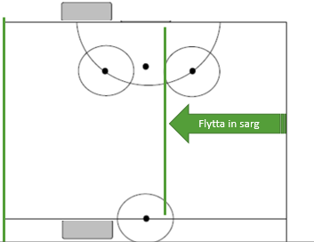

Ispass lördag 8:00-9:00 VSK F-07
Placering
> 07:48: Ta fram: västar, konor, bollar och små mål samt ”egen materialvård” (slipning, tejpning, fylla på vatten, …)
07:48: ”Tränar genomgång” (Vad? Vem? Fokus?)
07:50: Ombytt och klar utan hjälm och föräldrafritt. Dagens tränare säger några ord om träningen och svarar på ev spelarfunderingar.
07:58 Gå tillsammans till isen
- - -
08:00 – 08:08 Uppvärmning / ”Svettis” (övriga tränare förbereder stationerna)
08:08 – 08:10 Välkommensnack, kort genomgång och indelning i övningsgrupper
08:10 – 08:20 Övningsomgång 1 (Teknikbana / Passningsspel / Spel)
08:20 – 08:22 VATTEN
08:22 - 08:32 Övningsomgång 2 (Teknikbana / Passningsspel / Spel)
08:32 - 08:42 Övningsomgång 3 (Teknikbana / Passningsspel / Spel)
08:42 – 08:58 Spel (anpassat efter antalet spelare)
08:59 – 09:00 Avslutning: Tacka varandra för idag, 1-2 VSK, Sälen mot föräldrarna
- - -
09:00 – 09:10 Snack i omklädningsrummet kring nästa träning/aktivitet
09:10 – 09:15 ”Tränar summering” (”stop-fortsätt-start”)
Att tänka på:
Låt varje spelare känna sig sedd.
Förklara övningen innan och kort summering efter (var den jätte rolig eller super rolig).
Knä i isen vid samling
Var uppmärksam på ”dålig” attityd och kroppsspråk ta gärna spelaren åt sidan och prata tex om något helt annat. Om flera spelare är ofokuserade bryt gärna av med något helt annat tex lek, stafett, …
Feedback - Försök prata mer med spelarna och fånga upp känslor och reflektioner vid och efter varje övning. Prata med spelarna och få dem att formulera vad som är viktigt. Det kommer de göra!
Är ditt tillstånd värt att smittas av? ☺
Övning 14
Övning 13
Övning 15
Övningarna (och dess nummer) är hämtad från ”Övningsbank - ispass VSK F07.pptx”
http://www.laget.se/VSKBANDYF07/Document/Download/899197/5606428
laget.se/VSKBANDYF07

Slide 2
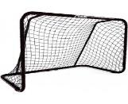
Övning 13: Skridskoteknik – Teknikbana x 3
Övning 14: Passningsspel / Skott / Bollkontroll
Åk ”åttan” med fokus på översteg.
Tips: Blicken och axlarna i åkriktning samt klubban in mot konen
Åk framlänges in, vänd sedan och baklänges ut osv.
Starta utan boll och runda kon. Därefter kommer en passning från spelaren bakom. Gå sedan på avslut.
Hämta sedan bollen och väggspela med sargen upp till startposition.
Nivå 2: En ledare med klubban upp och ner som försvarare.
START (bollar)
Börja framåt vänd runt kon och backa vänd sedan igen och åk framåt osv. sedan tillbaka till start.
laget.se/VSKBANDYF07

Slide 3
Övning 15: Passning / Skott
2
Spelare 1 startar utan boll och åker in i ”slottet” och får en passning från spelare 2. Spelare 1 skjuter så snabbt som möjligt (gärna direkt skott).
1
laget.se/VSKBANDYF07

